Slide 1



Slide 2
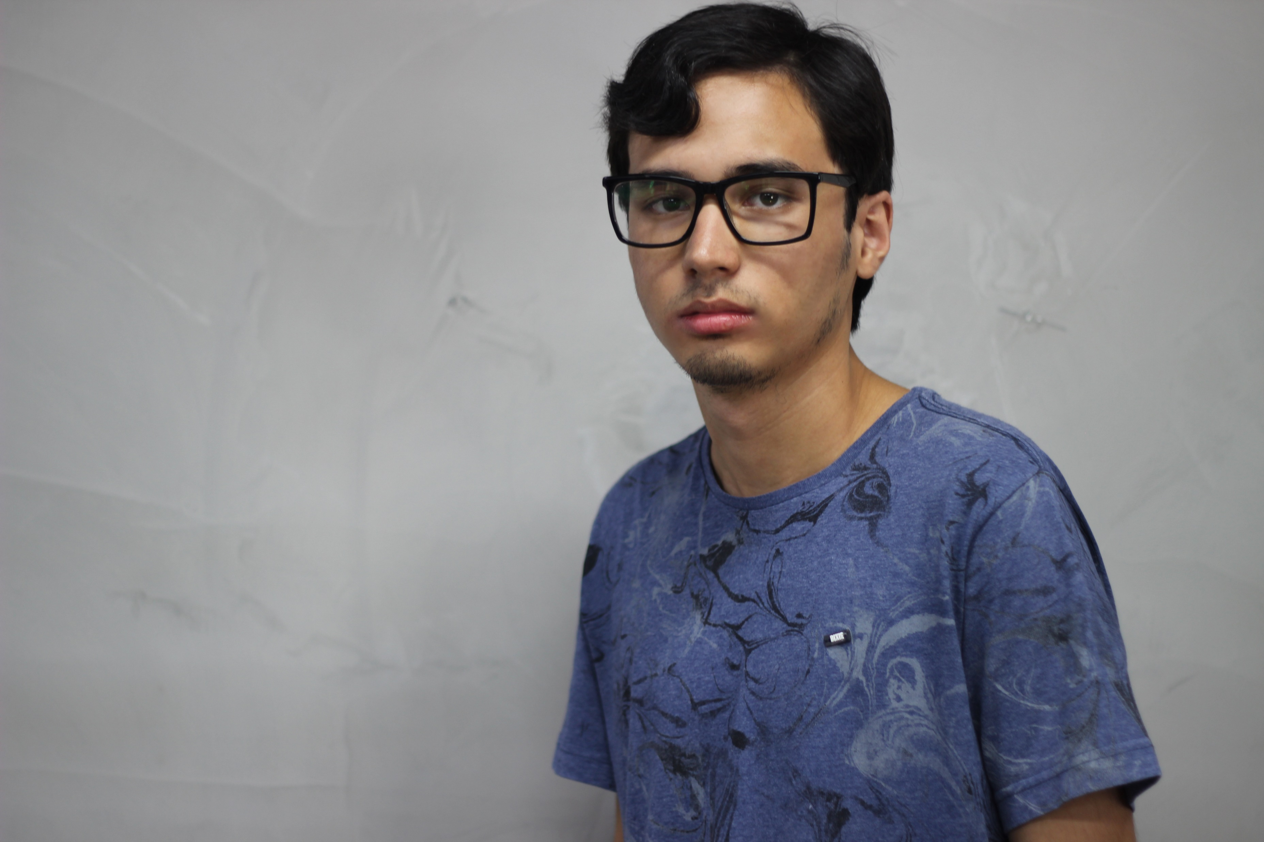
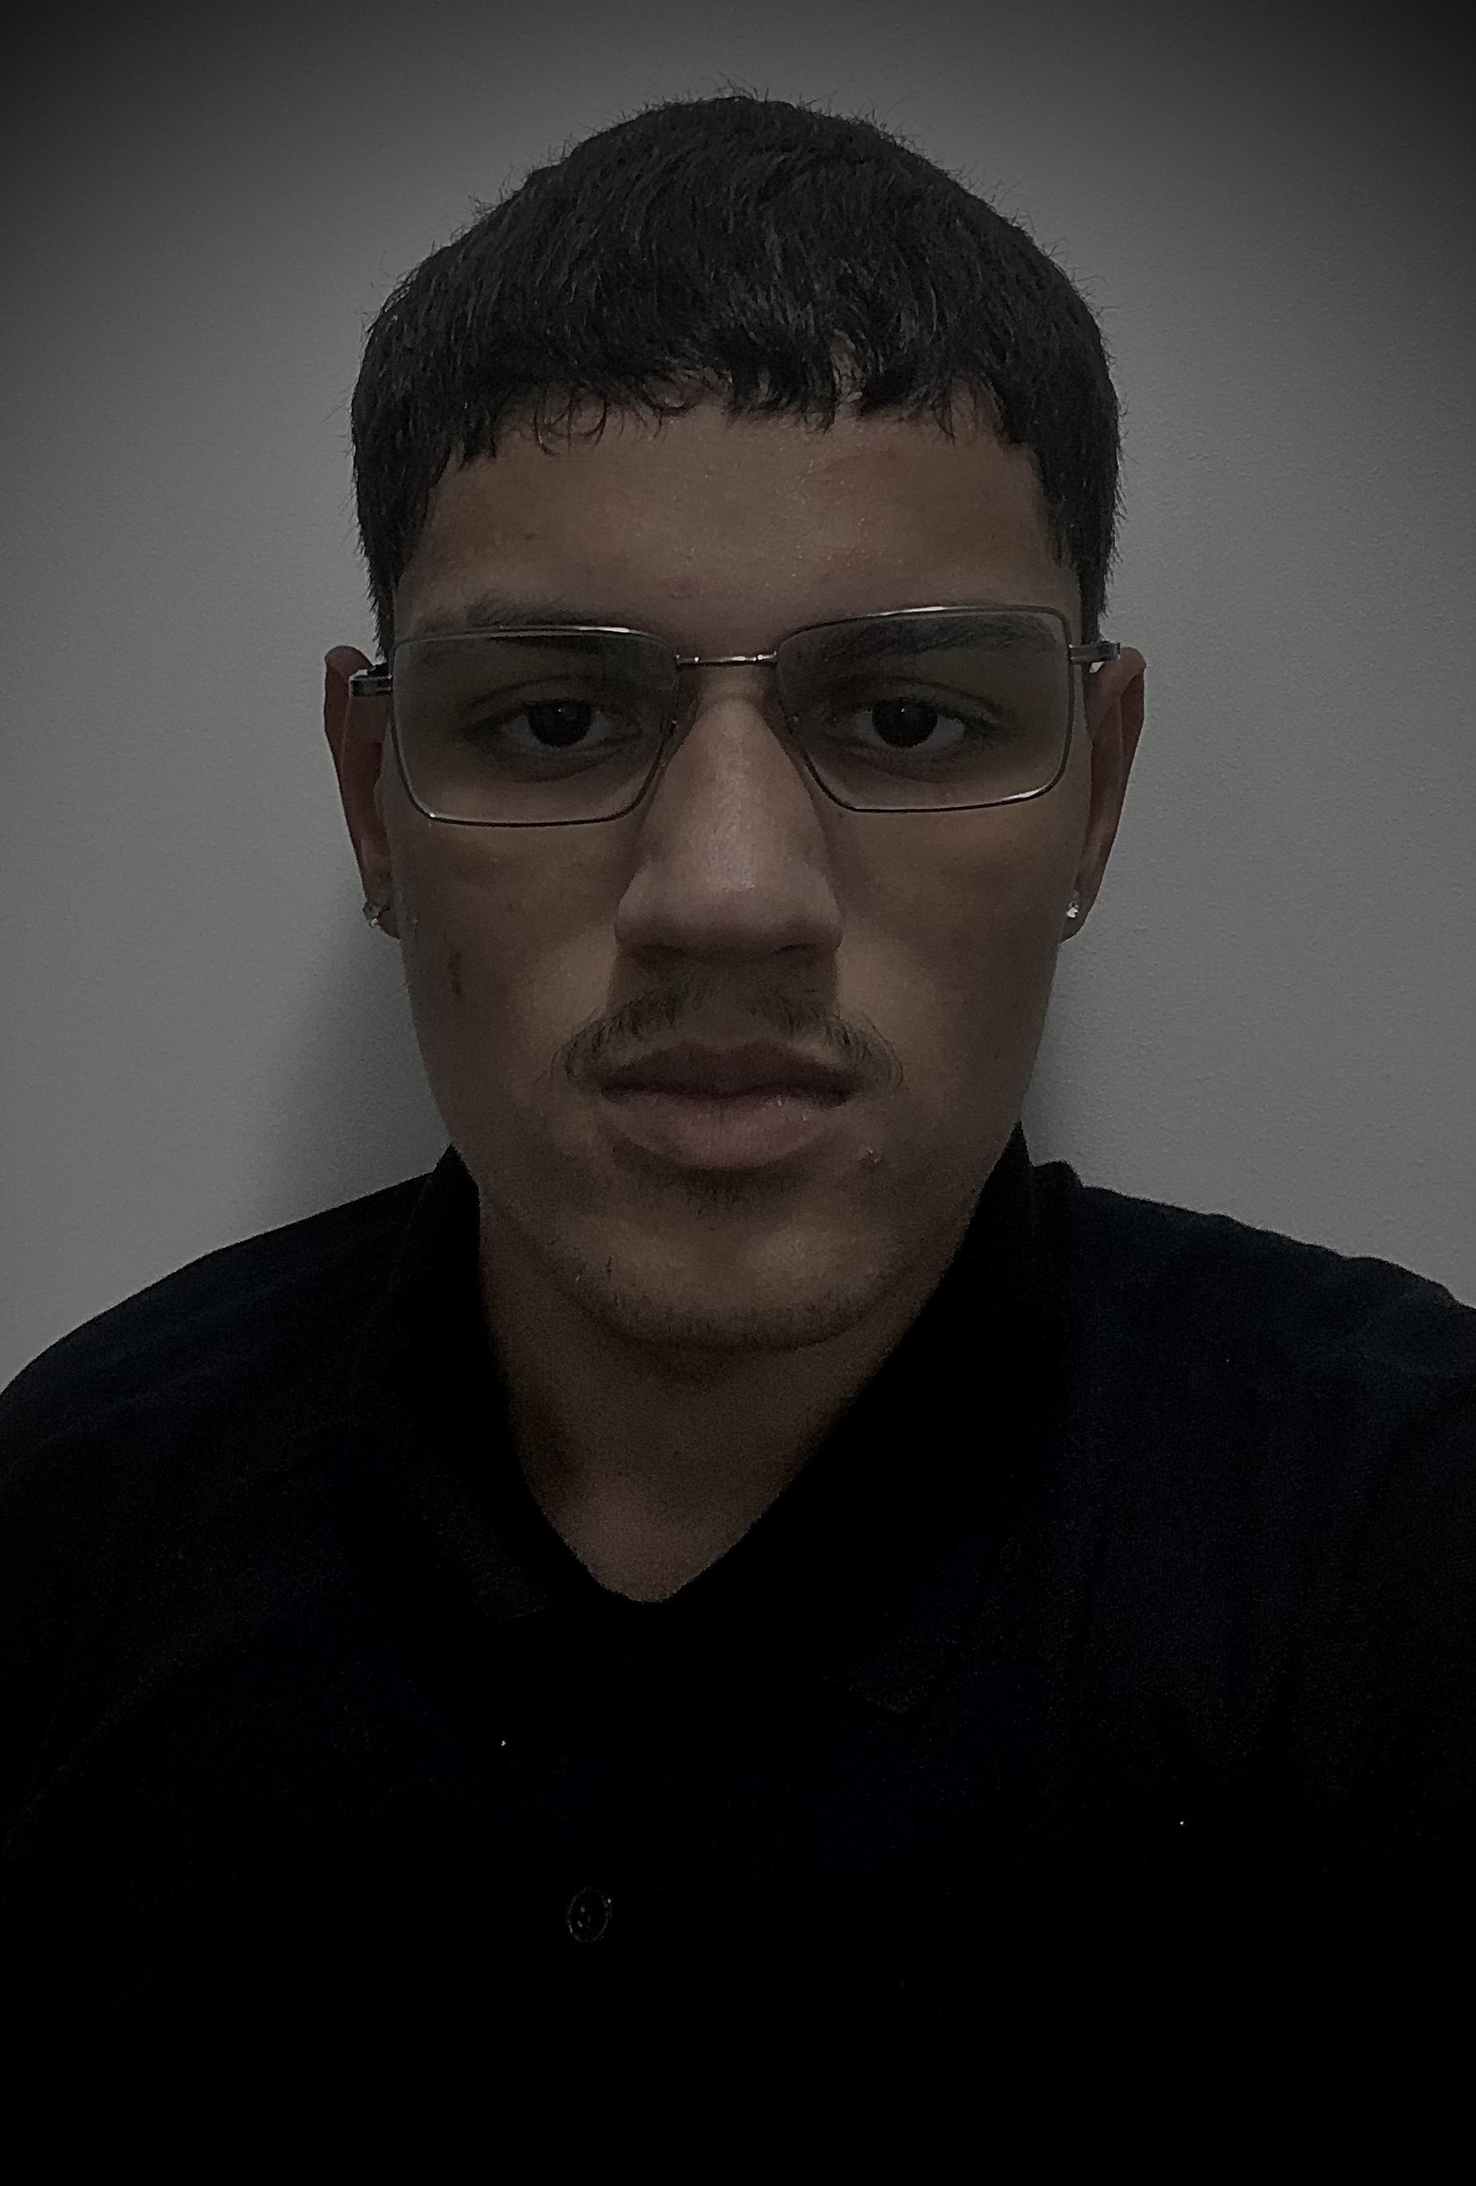
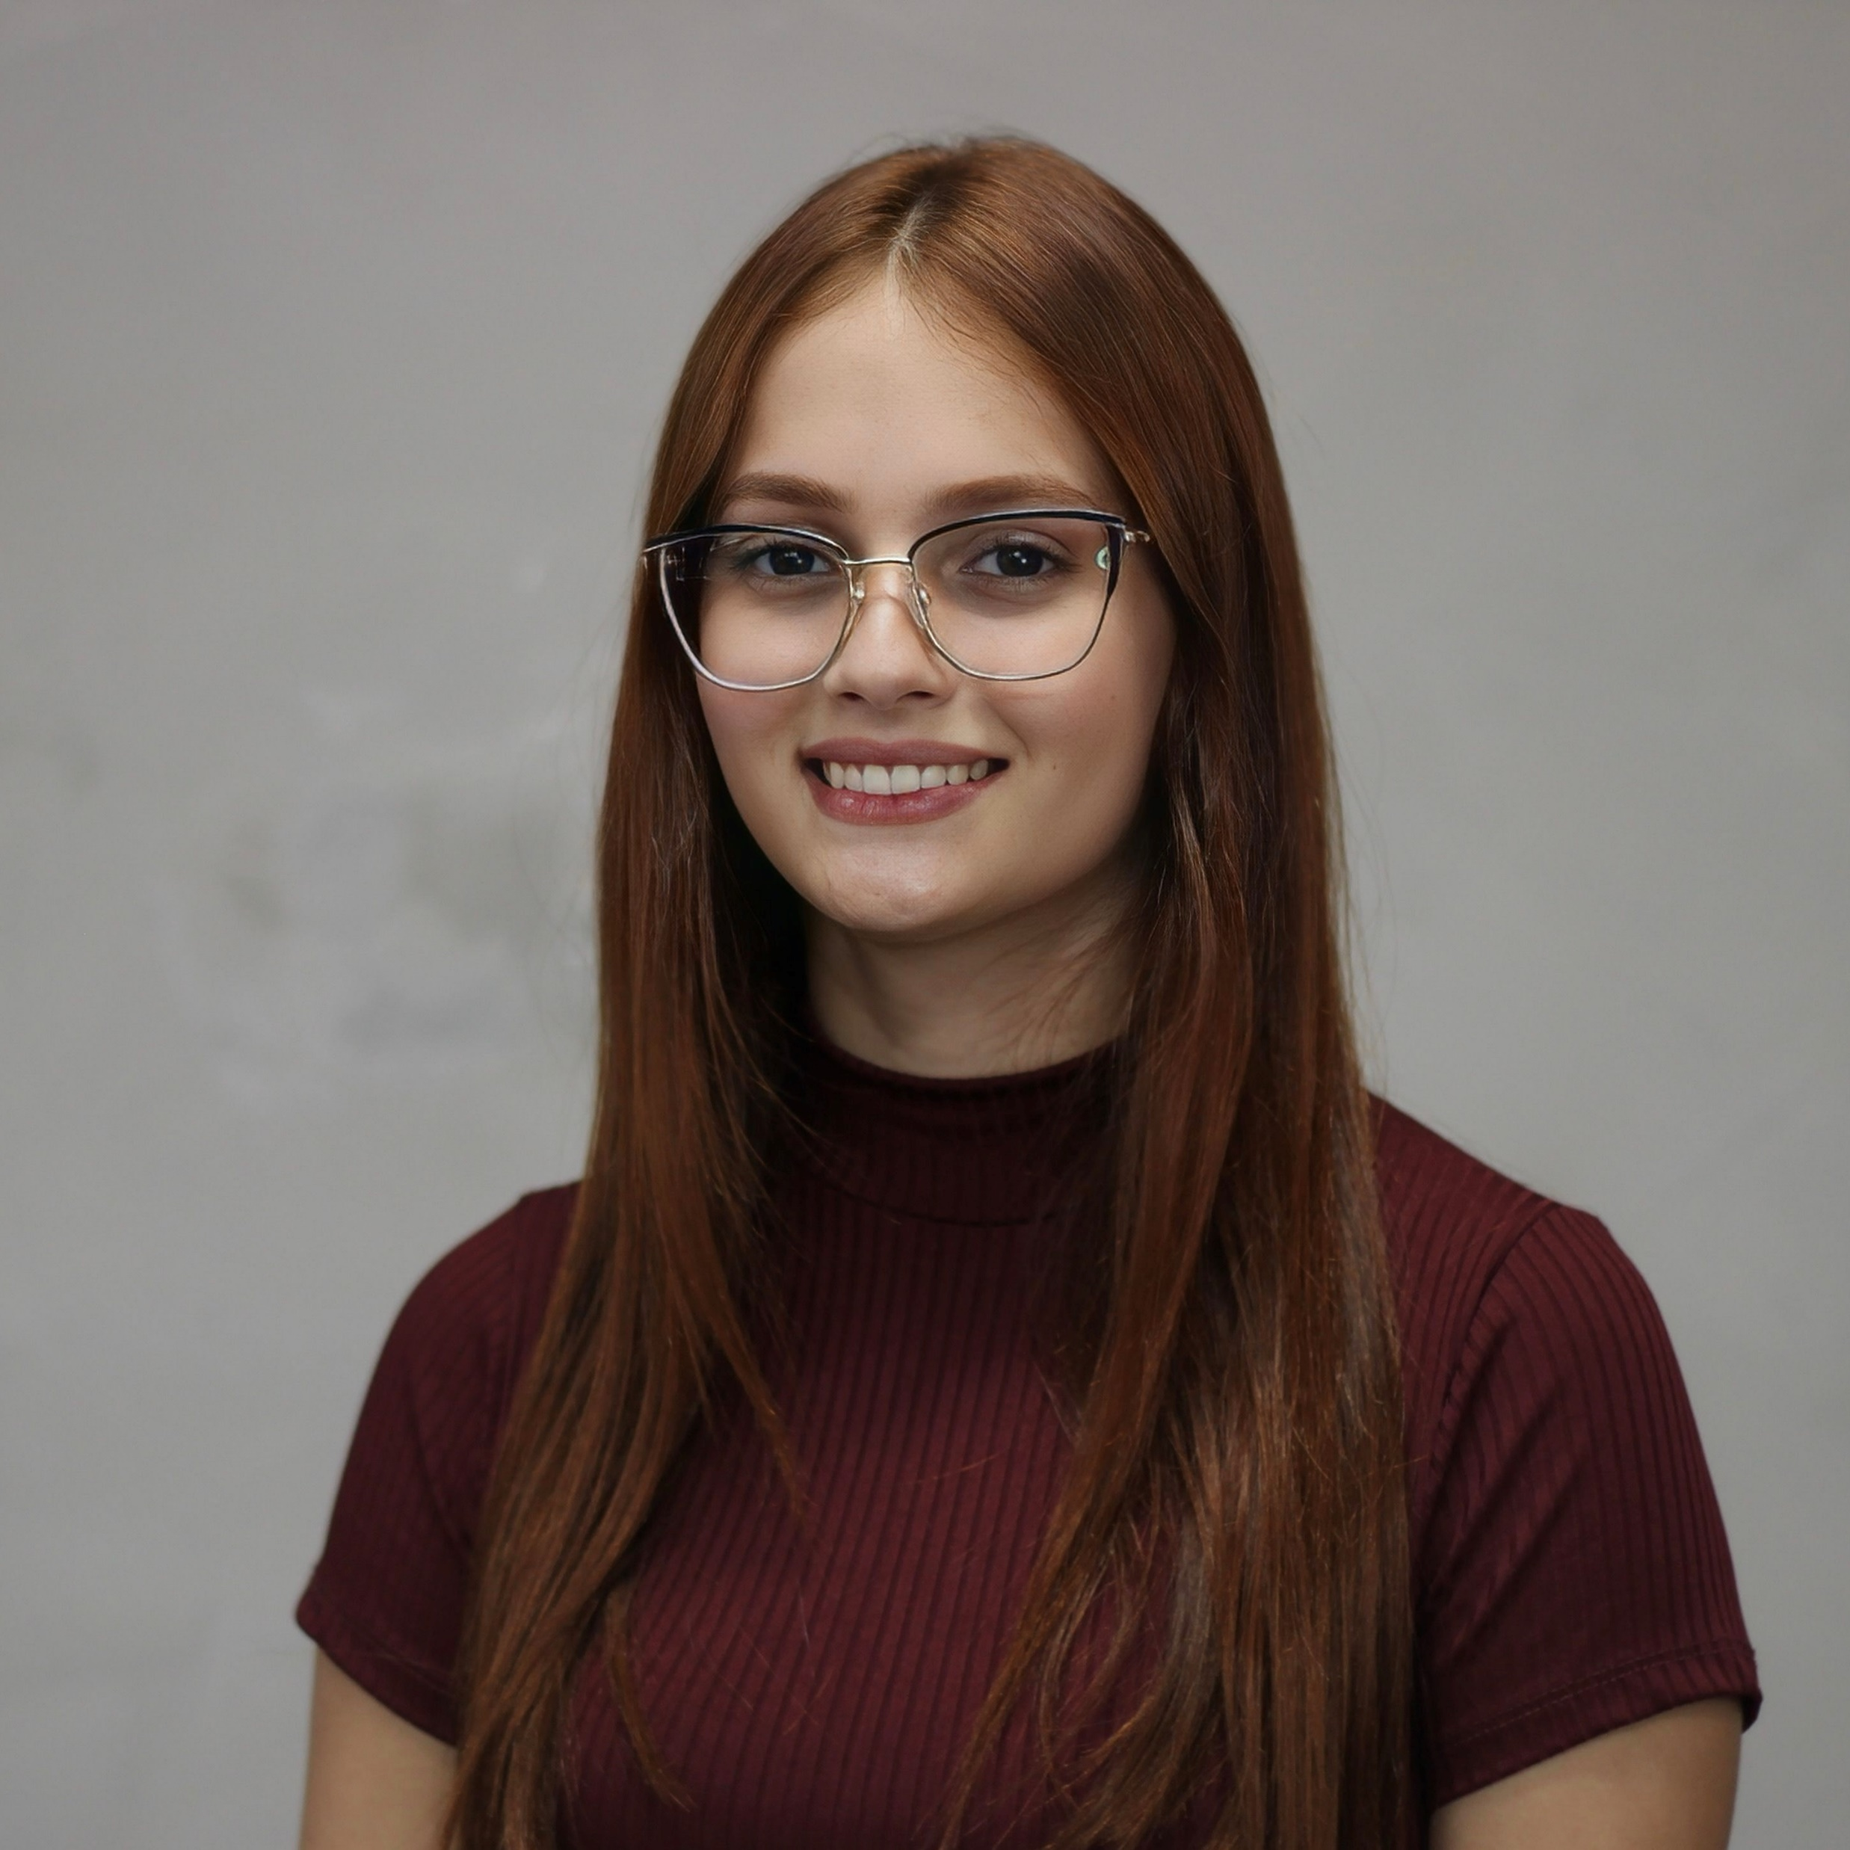
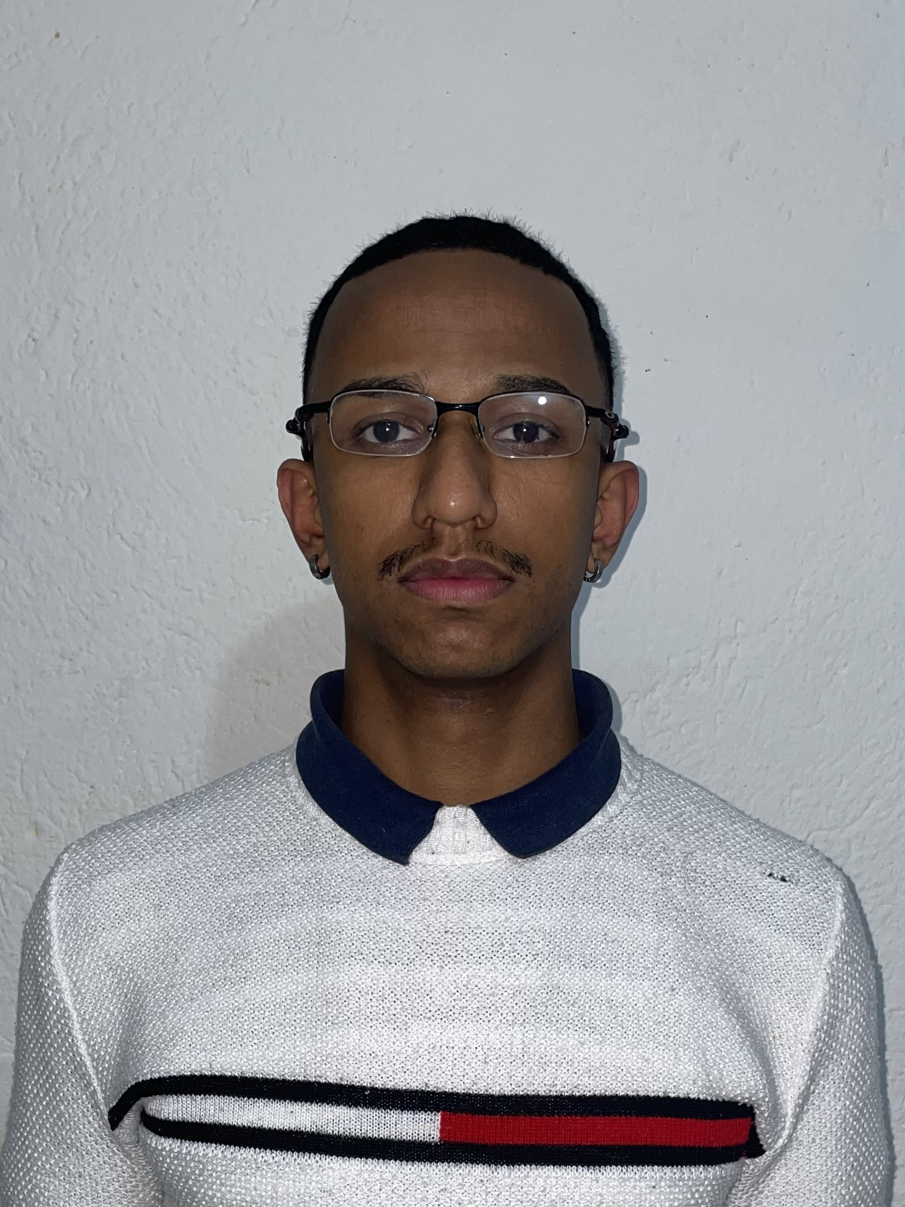
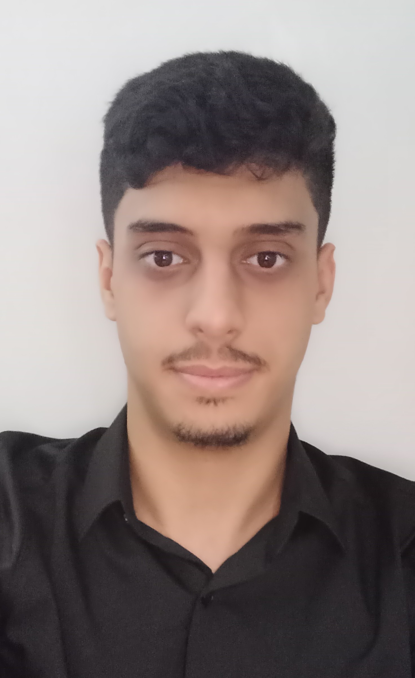
Matheus Shoji
NOSSO TIME
Desenvolvedor Back-end com expertise em construção e manutenção de sistemas robustos e escaláveis. Experiência sólida em design de banco de dados, API RESTful e integração de sistemas. Comprometido com a eficiência, segurança e desempenho, buscando constantemente otimizar o código e implementar melhores práticas de desenvolvimento.

Slide 3
Arthur Wolfresgrun
NOSSO TIME
Desenvolvedor Front-end apaixonado por criar interfaces web dinâmicas e atraentes. Proficiente em HTML, CSS e JavaScript, com experiência em frameworks modernos como React, Angular e Vue.js. Capacidade comprovada de traduzir designs de UI/UX em código funcional e responsivo, garantindo uma experiência do usuário excepcional.

Slide 4
Giulia Carmona
NOSSO TIME
Profissional de Garantia de Qualidade com experiência em testes de software e garantia da integridade e funcionalidade de produtos digitais. Especializado em elaborar planos de teste, casos de uso e scripts automatizados para garantir a estabilidade e eficiência de aplicações web e móveis. Conhecimento em metodologias ágeis, ferramentas de automação de teste como Selenium e frameworks de teste como JUnit e NUnit.

Slide 5
Guilherme Gonçalves
NOSSO TIME
Product Owner com ampla experiência em liderar o desenvolvimento de produtos digitais de sucesso. Especializado em traduzir as necessidades dos clientes e partes interessadas em requisitos claros e priorizados. Proficiente em técnicas ágeis, como Scrum e Kanban, para maximizar o valor do produto e garantir entregas contínuas.

Slide 6
Marcelo Souza
NOSSO TIME
Scrum Master com experiência sólida em facilitar equipes ágeis para alcançar alto desempenho e entregas consistentes. Habilidades comprovadas em remover impedimentos, promover a colaboração e garantir a transparência em todos os aspectos do desenvolvimento do produto.

Slide 7
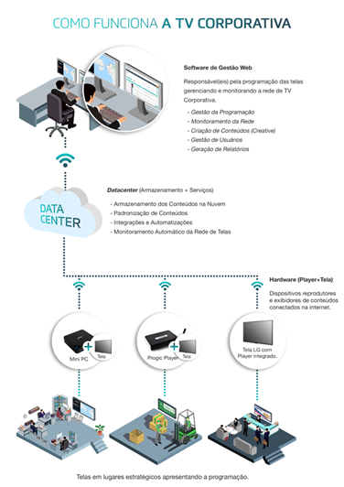
TV CORPORATIVA
Nossa empresa trabalha com sustentação de software de TV Corporativa, ou Mural Digital, é um canal de Comunicação Interna que consiste em telas instaladas dentro da empresa.
Elas ficam expostas continuamente aos colaboradores e são espalhadas em lugares estratégicos.
O objetivo é melhorar a comunicação interna da empresa oferecendo aos colaboradores um conteúdo mais atrativo, segmentado, assertivo e de fácil acesso.
CONTEXTO
PROBLEMA

Slide 8
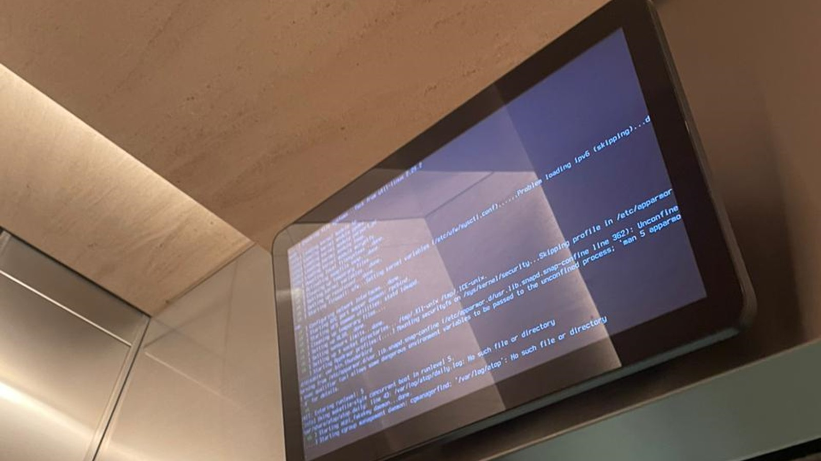
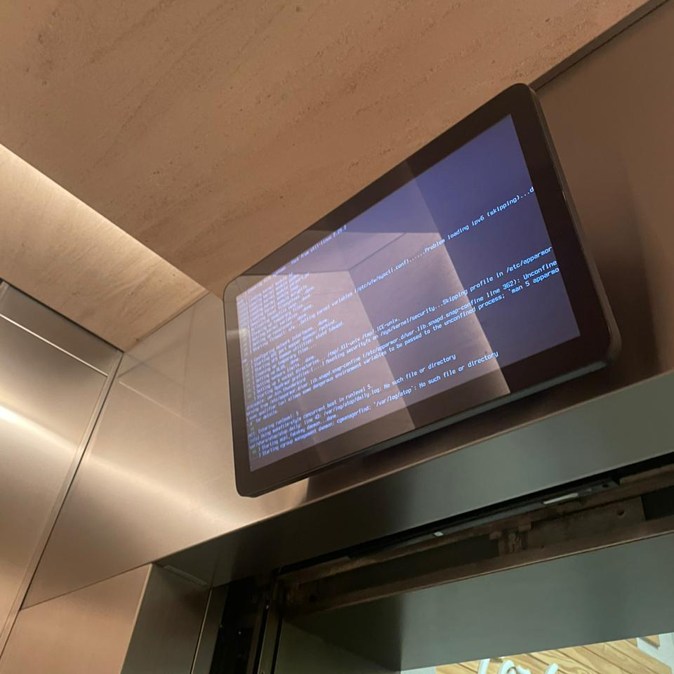
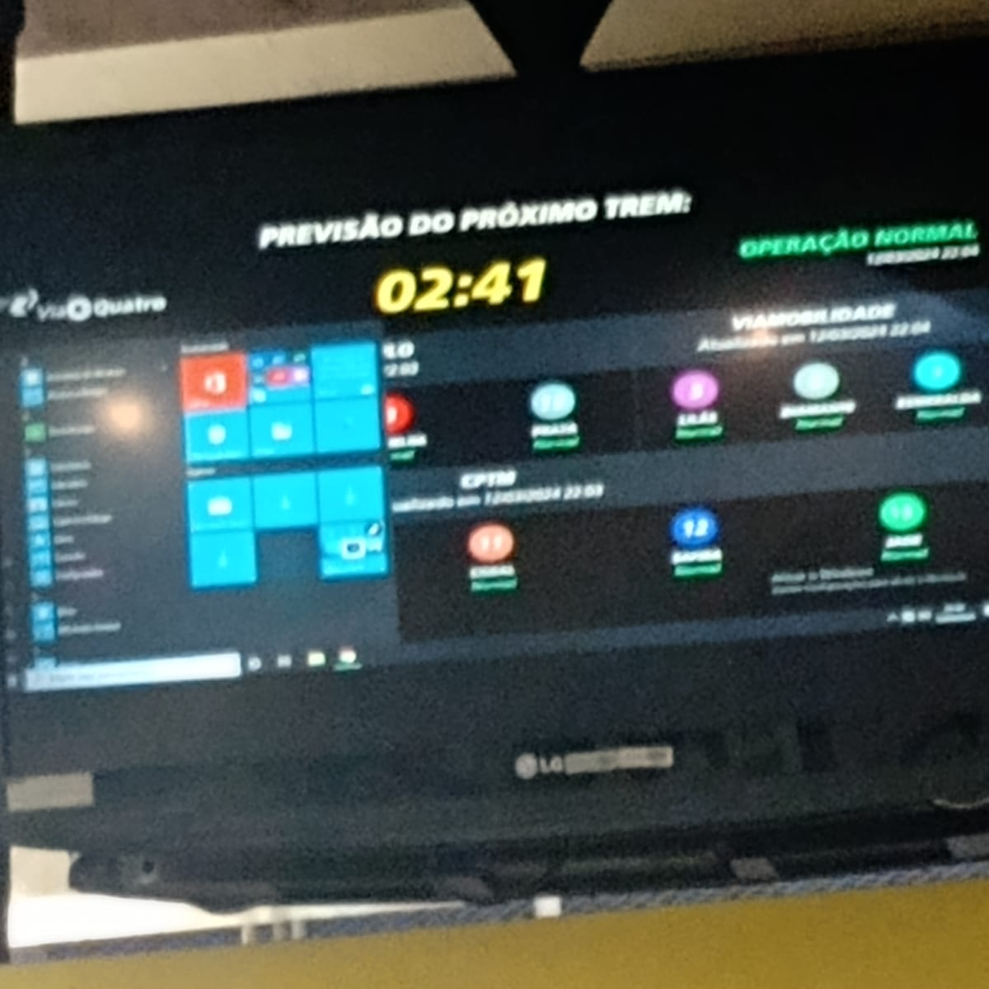
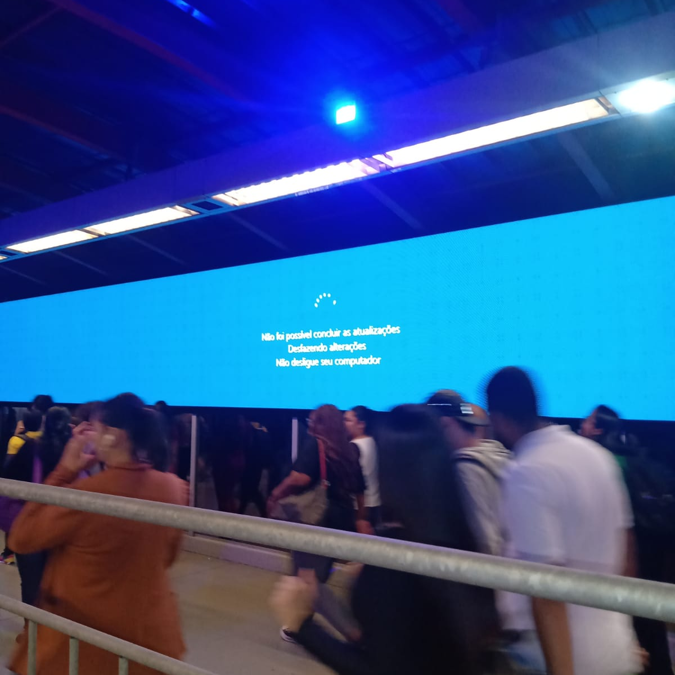
DESCONFIGURAÇÃO
PROBLEMA
INTERRUPÇÃO
O player interrompe a apresentação de conteúdos ao perder a conexão com a internet.

Slide 9
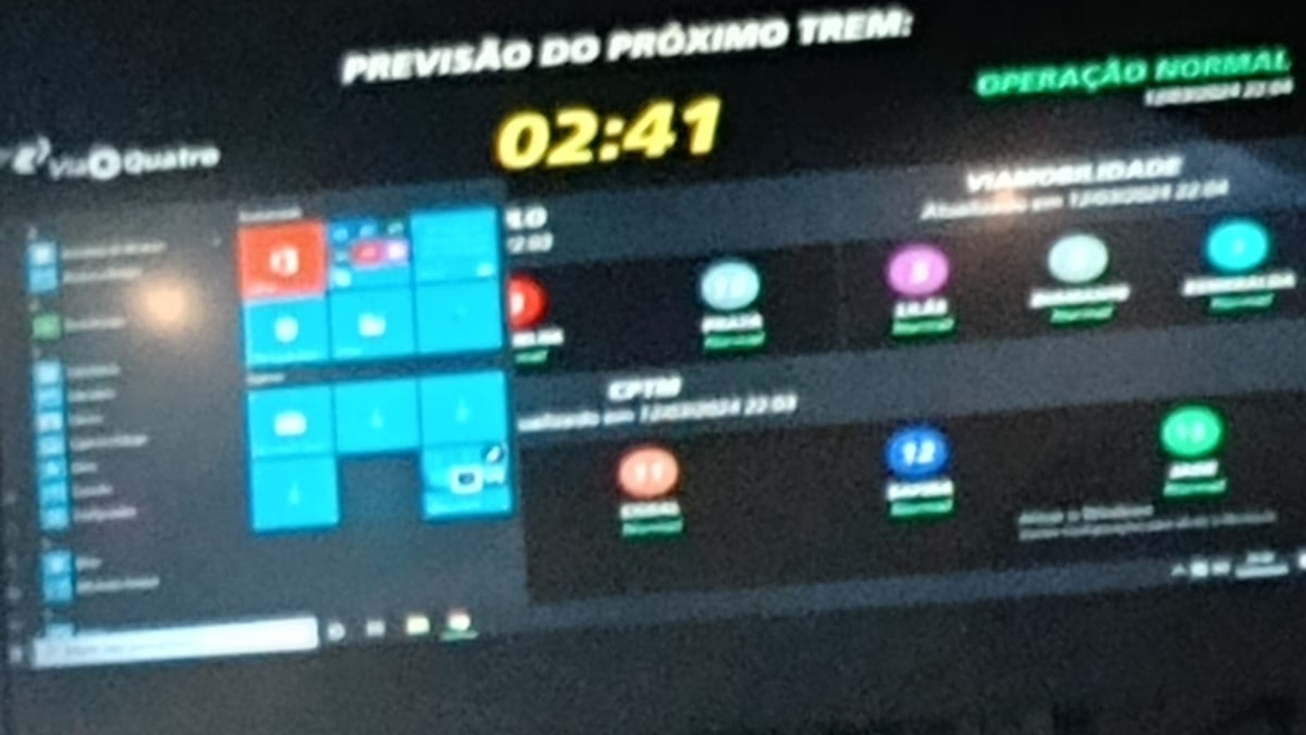
FALHA AO INICIAR
DESCONFIGURAÇÃO
PROBLEMA
Alterações indevidas na configuração da área de reprodução de vídeo, resultando em distorções ou perda de visualização.

Slide 10
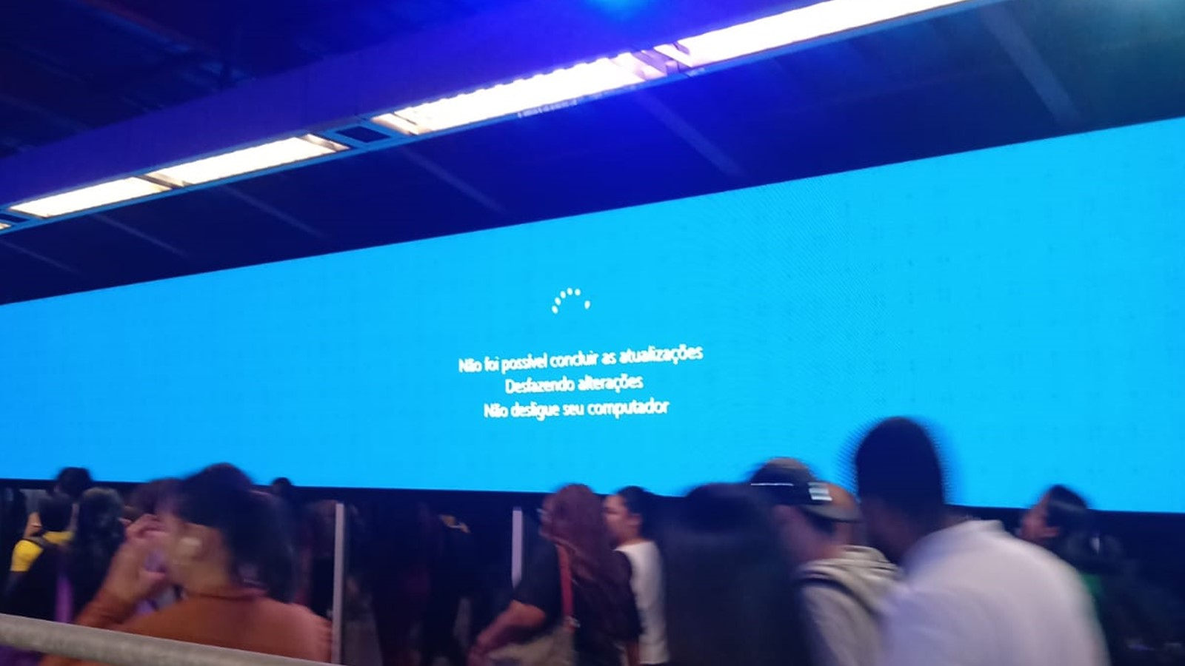
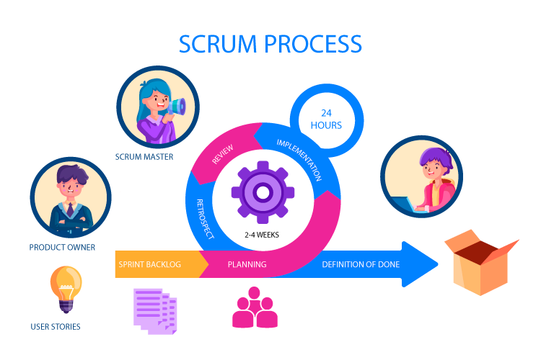
SCRUM
FALHA AO INICIAR
PROBLEMA
STORY BOARD
Inconsistências que impedem a inicialização automática da reprodução de conteúdo ao ligar o dispositivo.

Slide 11
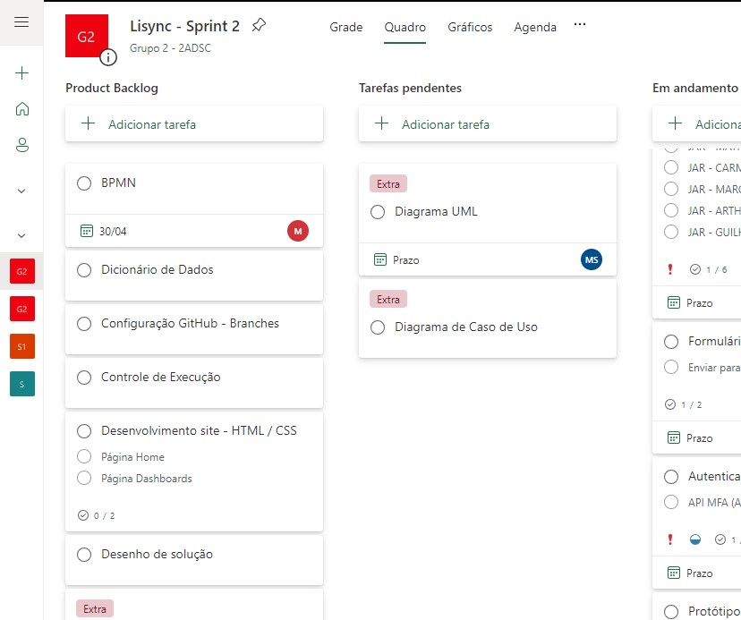

SCRUM
METODOLOGIA

Slide 12
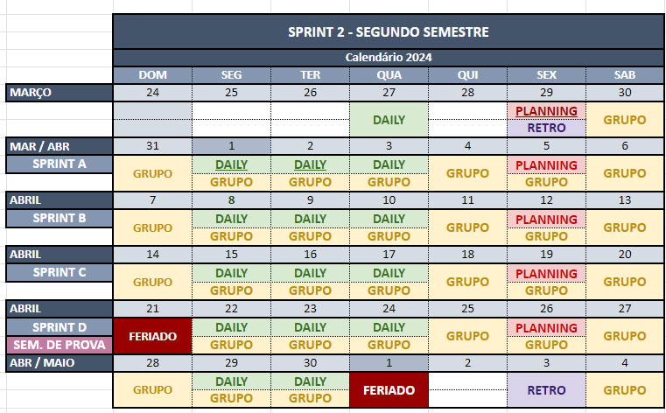

SCRUM
METODOLOGIA

Slide 13
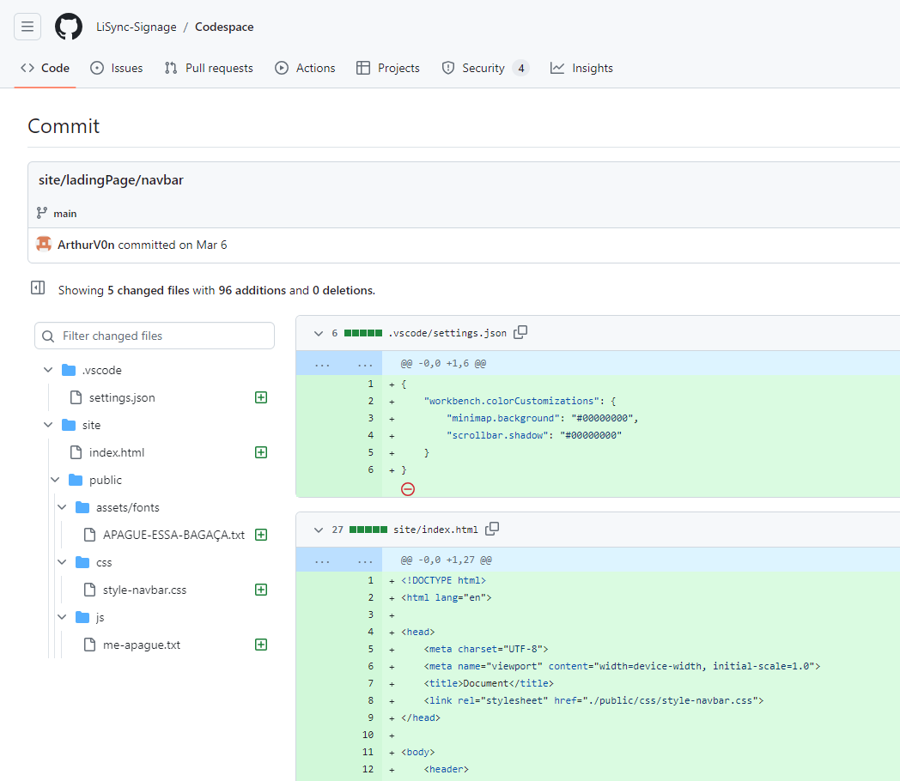

SCRUM
METODOLOGIA

Slide 14
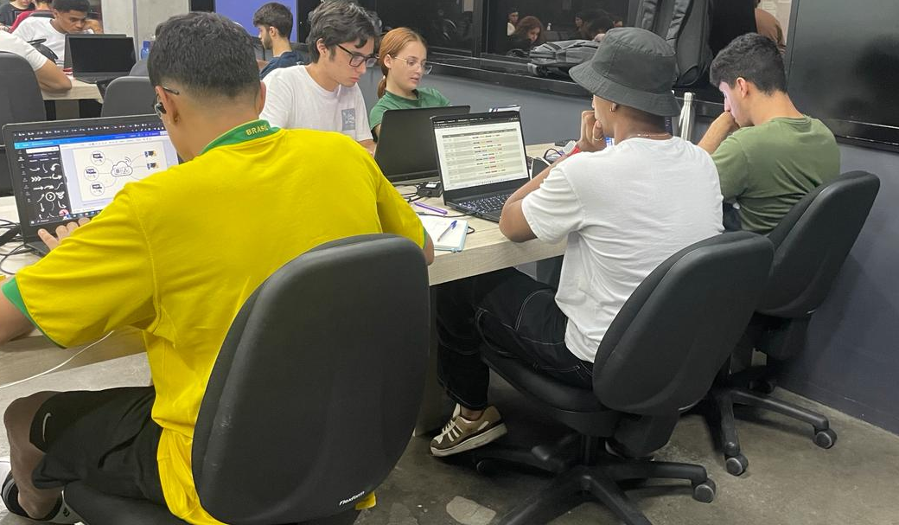

SCRUM
METODOLOGIA

Slide 15
SCRUM
METODOLOGIA

Slide 16
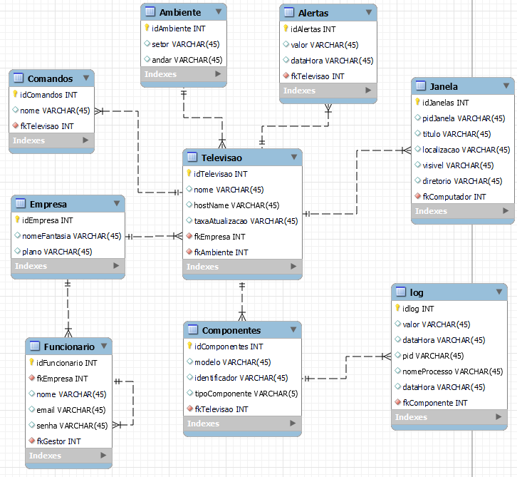
D.E.R.
ESPECIFICAÇÕES

Slide 17
D.E.R.
ESPECIFICAÇÕES

Slide 18
D.E.R.
Tabela televisão é a tabela central
Que tem ligações com diversos outros componentes
ESPECIFICAÇÕES

Slide 19


PRÓXIMOS PASSOS
Ligações da dashboards ao banco de dados
Alertas para usuários através do slack
Geração logs e envio ao banco de dados
CONCLUSÃO

Slide 20
NÃO
O QUE NA LISYNC TEM
Atrasos ou faltas nas reuniões
Notificamos previamente os participantes e estabelecemos dias e horários fixos para reuniões
Falta de ensaios para apresentação
Agendamos no calendário 3 dias para nos preparamos
LIÇÕES APRENDIDAS
CONTEXTO

Slide 21
O QUE NA LISYNC TEM
Alinhamento com o grupo
Existe um grande entrosamento entre o time
Organização
Temos planejamento dos pontos mais relevantes para ser discutido nas reunião
LIÇÕES APRENDIDAS
Participação
Oferecemos um
ambiente seguro e acolhedor
para que todos possam
ser ouvidos sem julgamentos
CONTEXTO

Slide 22
APOIADORES

